Slide 1
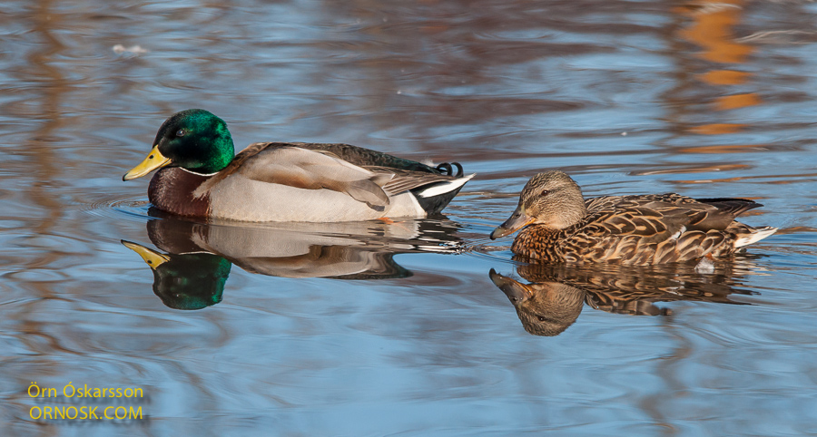
Stokkönd
endur

Slide 2
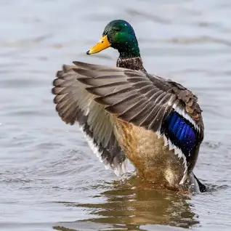
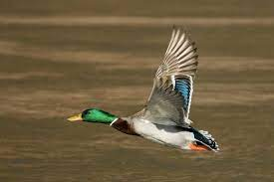
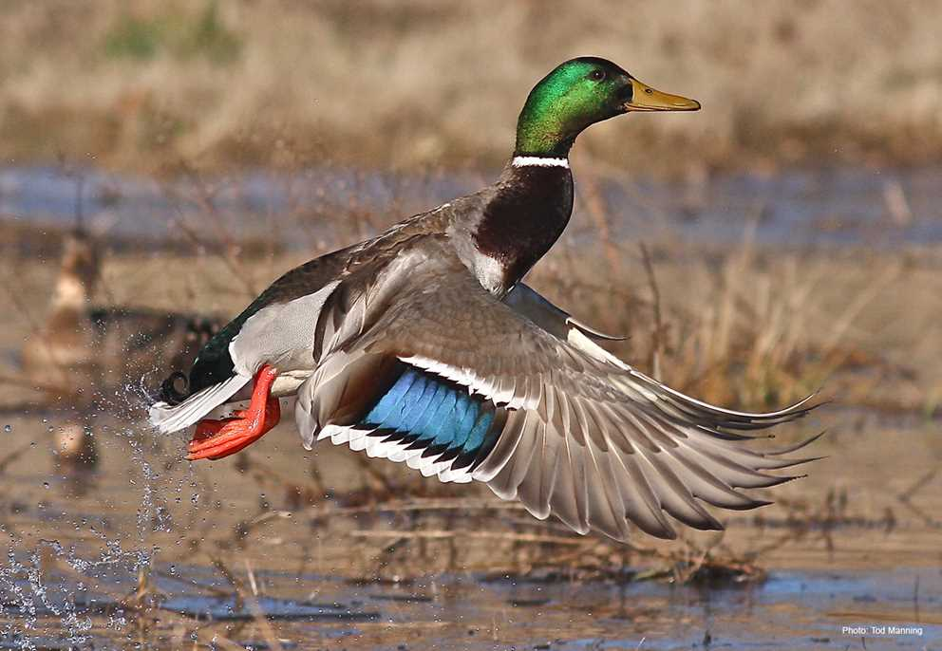
Lengd:
50–65 cm
Þyngd:
1.100 g
Vænghaf:
81–98 cm

Slide 3
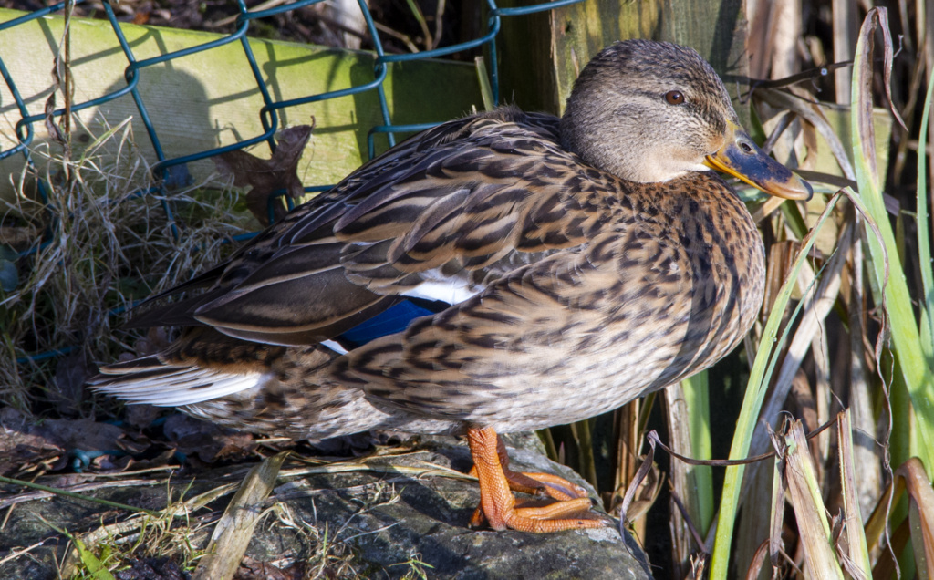
Kvenfuglinn er kölluð kolla
Kollan er brúnflikrótt, með ljósara höfuð og bringu
Höfuð og háls eru fínlega rákótt
með dekkri koll og augnrák
Með dökkbláa vængspegla með hvítum og svörtum bryddingum
Ungfuglar taka á sig lit fullorðinna fugla strax á fyrsta hausti
Goggur rauðgulur með
dökkum flekk
Fætur rauðgulir, sundfit

Slide 4
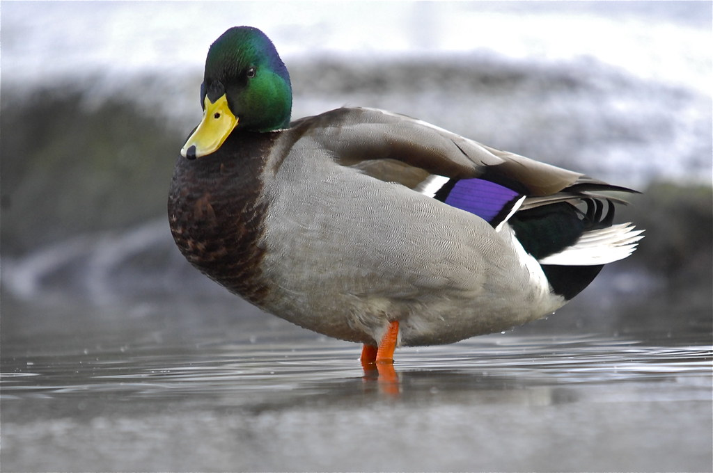
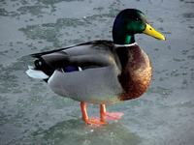
Karlfuglinn er kallaður steggur
Steggurinn, grænhöfðinn, er með glansandi dökkgrænt höfuð og háls
Neðst á hálsi er hvítur hálshringur og
Neðan hans tekur við rauðbrún bringan
Búkur og vængir eru gráleit, dekkri og brúnleitari að ofan en neðan.
Dökkbláir vængspegla með hvítum og svörtum bryddingum.
Undirstél og undir gumpur eru svört, stélið hvítt og gumpurinn svartur með tveimur krókfjöðrum fyrir miðju
Goggur gulur
Fætur rauðgulir, sundfit

Slide 5
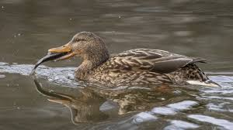
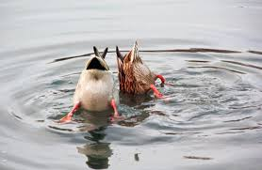
Fæða
Étur bæði plöntur og dýr
Endurnar kafa eða busla eftir smádýrum, fræjum, rótum og sprotum á grunnu vatni
Hún leitar sér ætis með því að hálfkafa með bakhlutann upp í loft, aðeins með haus og háls undir yfirborði, eða hún tínir æti úr vatnsborði
Endurnar leita einnig ætis á þurru landi
Á varptímanum lifa kollurnar aðallega á dýrafæðu t.d. rykmýslirfum og flugum. Ungarnir lifa á því sama fyrstu vikurnar sínar

Slide 6
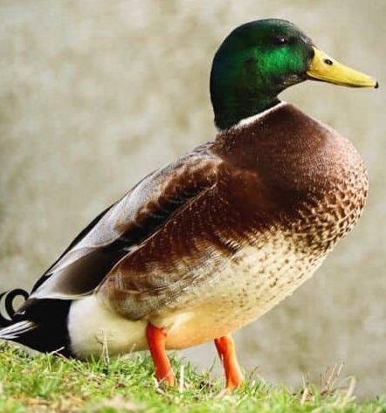
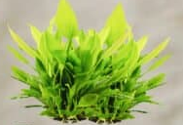
Fæða - matur
Vatnaplöntur og plöntur
Fisk og síli
Korn og fræ
Flugur og smádýr

Slide 7
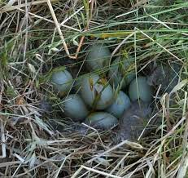
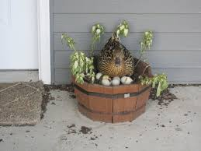
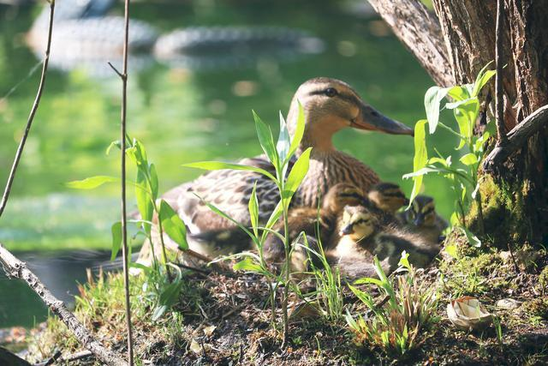
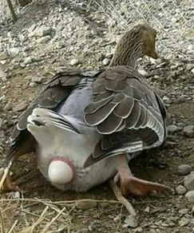
Hreiður
Endur gera hreiður í margs konar kjörlendi, þó aðallega í og við votlendi á láglendi
Hreiðrið er venjulega vel falið í gróðri, milli steina eða þúfna, í drasli o.s.frv., gert úr grasi og fóðrað með dúni
Oft eru hreiðrin nærri
mannabústöðum

Slide 8
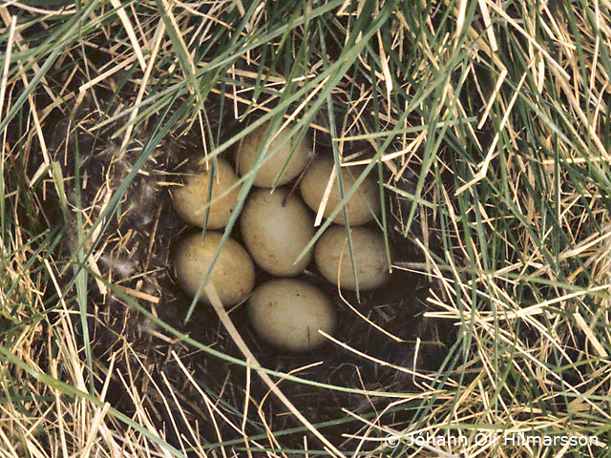
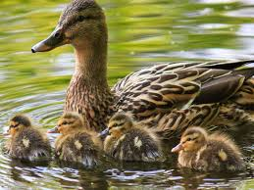
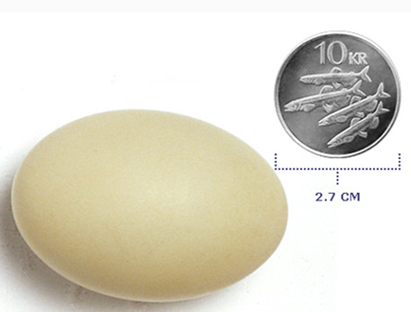
Fjöldi eggja:
6–12
Liggur á:
27–28 daga
Ungatími:
50–60 dagar

Slide 9
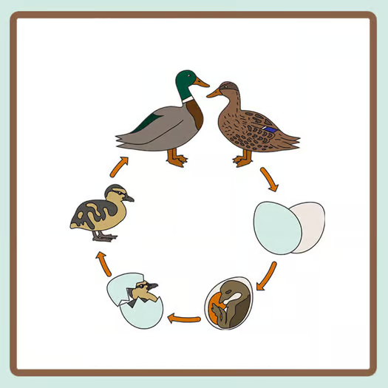
Lífsferill hjá stokkönd
Hljóð
15 mín

Slide 10
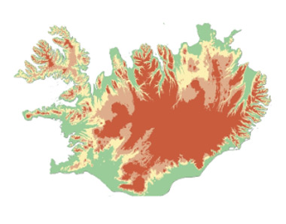
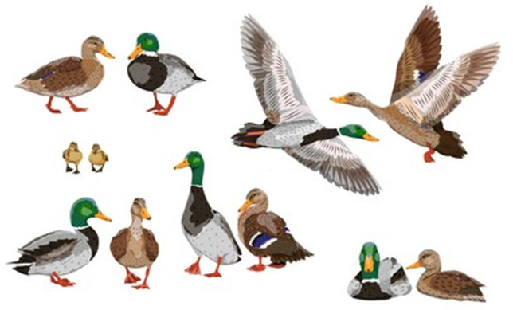
Stokkönd er algeng á Íslandi
Stokköndin er að mestu staðfugl
Hún er sennilega útbreiddasta fuglinn á láglendi, en er sjaldgæf á hálendinu
Endurnar sjást víða um land á veturna
Endurnar hafa mikla aðlögunarhæfni og eru oft í nánu sambýli við manninn
Endurnar eru á veturna við strendur en einnig á íslausu ferskvatni.

Slide 11
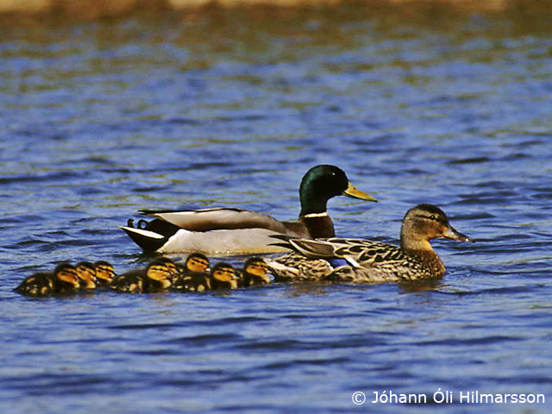
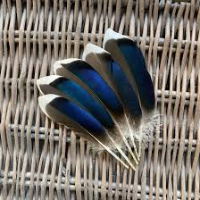
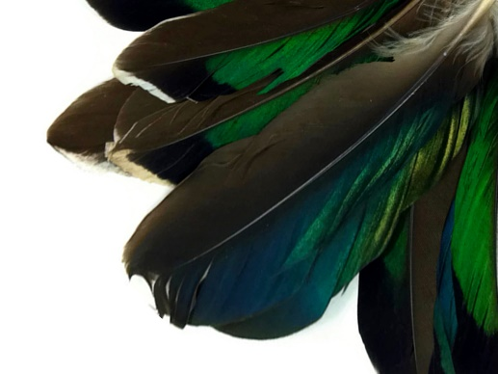
Stokkönd er stór buslönd sem flestir kannast við
Stokkönd er stærst og þétt vöxnust buslandanna og oftast auðgreind.
Hún flýgur hratt með grunnum vængjatökum og flýgur snöggt upp af vatni með bröttu uppflugi.
Hún á auðvelt með gang og gengur í láréttri stöðu
Pörun stendur yfir allan veturinn fram á vor
Karlfuglinn yfirgefur kvenfuglinn meðan
hann liggur á og safnast steggirnir í hópa til að fella flugfjaðrir

Slide 12
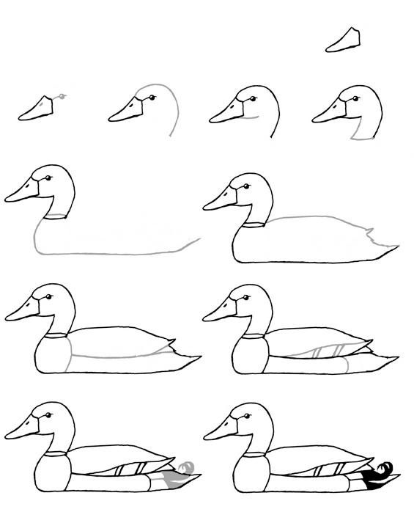
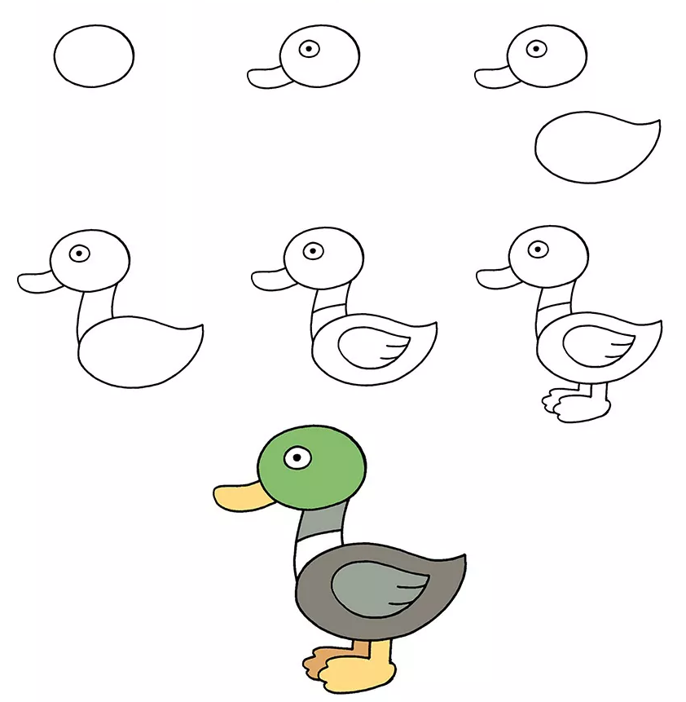
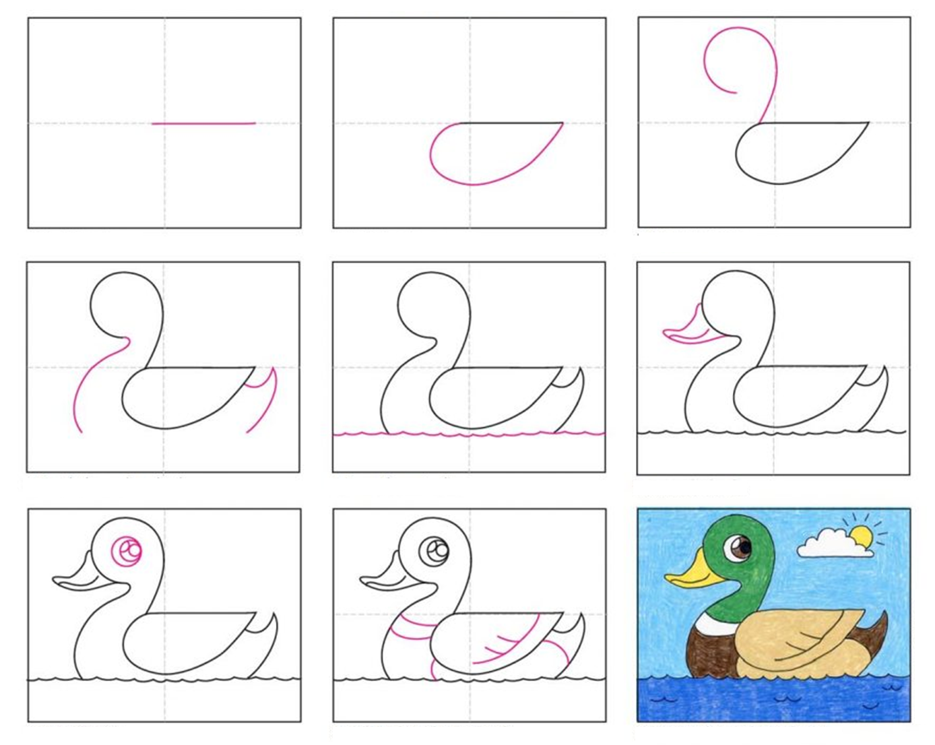
Stokkönd

Slide 13
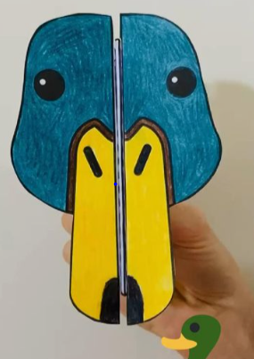
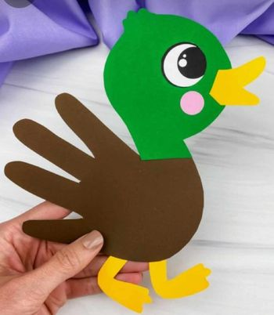
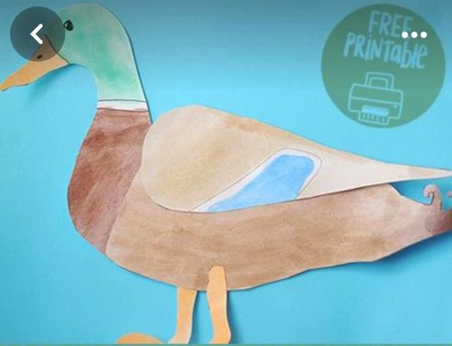
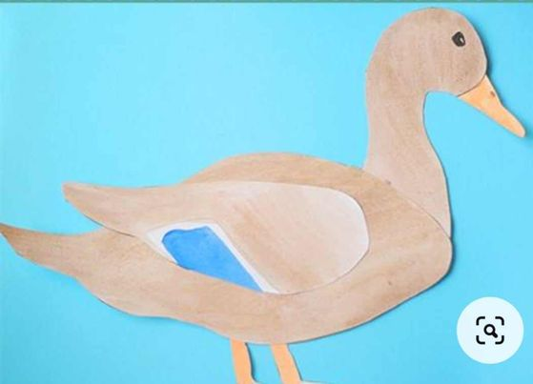
Það má líka búa til hangandi
fugl eins (og lóan)

